Slide 1
Проект игра “Pacman”
на Pygame
Подготовили Полетаев Максим, Зыкова Ева, Маркачев Егор

Slide 2
Функциональные возможности:
Отображение игрового окна: Создание окна для отображения игры с использованием библиотеки Pygame.
Отображение лабиринта: Отображение лабиринта, по которому может перемещаться Pacman и призраки.
Управление Pacman: Реализация управления движением Pacman с помощью клавиш на клавиатуре.
Отображение точек: Размещение точек на карте, которые Pacman должен собирать.
Отображение призраков: Отображение призраков, которые пытаются поймать Pacman.
Логика игры: Реализация логики игры, включая обработку столкновений, подсчет очков, отслеживание жизней и т.д.
Звуковые эффекты: Добавление звуковых эффектов для улучшения атмосферы игры.

Slide 3
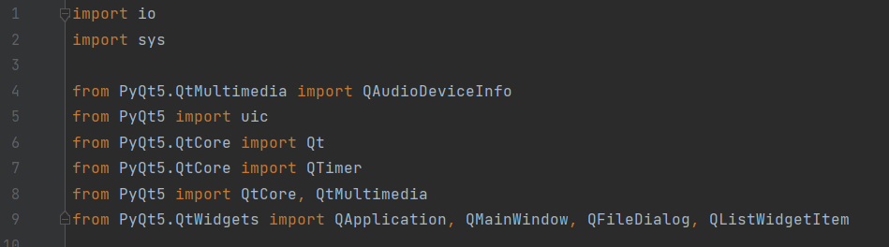
Модули использованные в проекте:

Slide 4
Окно, открывающееся при запуске

Slide 5
Игра в действии:

Slide 6
2 окно приложения:

Slide 7
Спасибо за внимание!

